Slide 1
SỞ GIÁO DỤC VÀ ĐÀO TẠO HÀ NỘI
CHƯƠNG TRÌNH DẠY HỌC TRÊN TRUYỀN HÌNH
MÔN TOÁN 7

Slide 2
SỞ GIÁO DỤC VÀ ĐÀO TẠO HÀ NỘI
HÌNH HỌC 7
ÔN TẬP CHƯƠNG II: TAM GIÁC
(Tiếp theo)
GIÁO VIÊN: ĐỖ VĂN LƯỠNG
TRƯỜNG THCS CẦU GIẤY, QUẬN CẦU GIẤY

Slide 3
Các nội dung chính:
Tổng ba góc của một tam giác
Các trường hợp bằng nhau của hai tam giác
Các loại tam giác đặc biệt
Định lý Py-ta-go

Slide 4
A
CÁC TAM GIÁC ĐẶC BIỆT
AB = AC
$\hat{A}$ = ${90}^{o}$
Hoặc: $\hat{B}$ = $\hat{C}$
B
C
Hoặc: $\hat{B}$ = ${60}^{o}$
$\hat{A}$ = ${60}^{o}$
Hoặc: $\hat{C}$ = ${60}^{o}$
A
B
A
AB = AC = BC
Hoặc: $\hat{A}$ = $\hat{B}$ = $\hat{C}$
B
C
A
C
B
C
B
$\hat{A}$ = ${90}^{o}$
AB = AC
Hoặc: BC² = AB² + AC²
Hoặc: $\hat{B}$ = $\hat{C}$
A
C

Slide 5
B
Thuận
GT
KL
ΔABC vuông tại A
BC² = AB² + AC²
A
C
Định lý
Py-ta-go
B
ΔABC
GT BC² = AB² + AC²
Đảo
KL ΔABC vuông tại A
A
C

Slide 6
Bài 1: TRẮC NGHIỆM
Câu 1. Cho ΔABC có AB = BC= CA thì ΔABC là:
A
Tam giác đều
B
Tam giác tù
C
Tam giác vuông
D
Tam giác vuông cân

Slide 7
Câu 2: Cho ΔMNE có NE = MN ta có:
N
A
$$\hat{M}=\left({180}^{o} −\hat{E}\right):2$$
B
$\hat{N}$ $=$ ${180}^{o}−\hat{M}$ + $\hat{E}$
C
$$\hat{N}={180}^{o}−2.\hat{E}$$
M
E
D
$\hat{N}$ =${ 180}^{o}−\hat{ M} :2$

Slide 8
Câu 3: Cho tam giác ABC có $\hat{A}={90}^{o};$ AB = AC = 7cm.
Kẻ AH ⊥ BC tại H. Phát biểu nào sau đây là SAI ?
B
A
$$\text{}\text{AHB}=\text{Δ}\text{AHC}$$
H
B
H là trung điểm của BC
7 cm
C
$$\text{BC}\text{ = 7}\text{cm}$$
A
7 cm
C
D
$$\hat{B}=\hat{C}={45}^{o}$$

Slide 9
Câu 4: Cho tam giác ABC vuông tại B, khi đó
A
AB² – BC² = AC²
A
B
AB² + BC² = AC²
C
AB² + AC² = BC²
B
C
D
AB² = AC² + BC²

Slide 10
Câu 5: Tam giác ABC có AB = 13 cm, AC = 12 cm và BC = 5 cm
thì tam giác ABC:
A
A
là tam giác vuông tại A
12cm
13 cm
B
là tam giác vuông tại B
C
B
C
là tam giác vuông tại C
5 cm
AC² + BC² = ${12}^{2}$ + $5^{2}$ = 169 = AB²
D
không là tam giác vuông

Slide 11
Câu 6: Cho Δ ABC đều, hạ BN ⊥ AC, hạ CM $⊥$AB. Gọi O là
giao điểm của BN và CM. Tìm câu SAI trong các câu sau:
B
A
ΔAMN đều
M
O
B
ΔBMO = ΔCNO
N
A
C
ΔABN: $\hat{N}$ = ${90}^{o}$ ⇒ $\hat{A}+\hat{ABN}={90}^{o}$ mà $\hat{A}$ = ${60}^{o}$ ⇒$\hat{ABN}={30}^{o}$
C
BM = AN
ΔOBM: $\hat{MON}$ = $\hat{OBM}+\hat{OMB}$
$={30}^{O}$+${90}^{O}={120}^{O}$
D
ΔOMN đều

Slide 12
Bài 2: Cho ΔABC cân tại A. Trên tia đối của tia BC lấy điểm M, trên tia đối của tia CB lấy điểm N sao cho BM = BC = CN. Kẻ BH ⊥ AM (H ∈ AM), kẻ CK ⊥ AN (K ∈ AN). Gọi O là giao điểm của hai đường thẳng HB và KC.
a) Chứng minh AM = AN.
b) Chứng minh ΔBHM = ΔCKN.
c) Chứng minh tam giác OBC cân.
d) Khi $\hat{BAC } \text{=} {60}^{o}$ thì ΔOBC là tam giác gì?
A
H
K
M
B
C
N
O

Slide 13
A
ΔABC cân tại A BM = CN = BC BH ⊥ AM; H $∈$ AM CK ⊥ AN; K $∈$ AN HB $∩$ KC = $\left\{O\right\}$
GT
H
K
M
B
C
N
a) AM = AN b) ΔBHM = ΔCKN c) ΔOBC cân d) Khi $\hat{BAC }$ =${60}^{o}$ thì ΔOBC là tam giác gì?
KL
O

Slide 14
A
ΔABC cân tại A BM = CN = BC BH ⊥ AM; H $∈$ AM CK ⊥ AN; K $∈$ AN HB $∩$ KC = $\left\{O\right\}$
GT
H
K
a) AM = AN b) ΔBHM = ΔCKN c) ΔOBC cân d) Khi$\hat{BAC }$ = ${60}^{o}$ thì ΔOBC là tam giác gì?
M
B
C
N
KL
O
Lời giải: a) Chứng minh AM = AN
ABC cân tại A (gt) ⇒ AB = AC và $\hat{ABC }=\hat{ACB }$
Phân tích
AM = AN
⇒ $\hat{ABM}=\hat{ACN}$(các góc kề bù với $\hat{ABC }và \hat{ACB }$)
⇑
Xét ΔABM và ΔACN có: AB = AC (cmt)
ΔABM = ΔACN
⇑
$\hat{ABM}=\hat{ACN}$ (cmt) BM = CN (gt)
⇒ΔABM = ΔACN (c.g.c)
AB = AC
$\hat{ABM}=\hat{ACN}$
BM = CN
⇒AM = AN (2 cạnh tương ứng)

Slide 15
A
Khai thác
H
K
ΔHBM và ΔKCN là các tam giác vuông
BM = CN (gt)
N
$\hat{M}=\hat{N}$ vì ΔABM = ΔACN (cmt)
M
B
C
O
b) Chứng minh ΔHBM = ΔKCN
ΔABM = ΔACN (cmt)
⇒ $\hat{M}=\hat{N}$ (2 góc tương ứng)
Xét ΔHBM và ΔKCN có: $\hat{BHM}=\hat{CKN}$ = ${90}^{o}$( BH ⊥AM; CK ⊥ AN)
BM = CN (gt) $\hat{M}$= $\hat{N}$ (cmt)
⇒ ΔHBM = ΔKCN ( cạnh huyền.góc nhọn)

Slide 16
A
c) Chứng minh ΔOBC cân.
H
K
Ta có Δ HBM = ΔKCN (cmt)
⇒ $\hat{HBM}=\hat{KCN}$ ( 2 góc tương ứng)
Mà $\hat{HBM}=\hat{CBO}$ ( 2 góc đối đỉnh)
$\hat{KCN}=\hat{BCO}$ ( 2 góc đối đỉnh)
M
B
C
N
O
⇒ $\hat{OBC}=\hat{OCB}$
Phân tích
∆OBC cân
⇒ ∆OBC cân tại O
(dấu hiệu nhận biết tam giác cân)
⇑
$\hat{OBC}=\hat{OCB}$ ( hoặc OB = OC)
⇑
$$\hat{HBM}=\hat{KCN}$$
$\hat{OBC}=\hat{HBM}$ $\hat{OCB}=\hat{KCN}$
⇑
Δ HBM = ΔKCN (theo câu b)

Slide 17
d) Khi $\hat{BAC}$=${60}^{o}$ thì ΔOBC là tam giác gì?
Hướng chứng minh
A
Có $\hat{BAC}$= ${60}^{o}$
mà ∆ABC cân tại A ⇒ ∆ABC đều
H
$${60}^{o}$$
K
⇒ $\left\{ \begin{aligned}\hat{ABC}= \hat{ACB}={60}^{o} \\ AB=BC=CA\end{aligned}\right.$
Có BM = CN = BC ⇒ AB = BC = CA = BM = CN
$${60}^{o}$$
$${60}^{o}$$
M
B
C
N
⇒ AB = BM ⇒ ∆ABM cân tại B
⇒ $\hat{M}=\hat{BAM}$
Mà $\hat{M}+\hat{BAM}=\hat{ABC }= {60}^{o}$
$$\text{⇒} \hat{M}=\hat{BAM}= \frac{1}{2}\hat{ ABC } ={30}^{O}$$
O
∆BMH vuông tại H $\text{⇒}$ $\hat{BMH}+\hat{HBM}= {90}^{O}$
$\text{⇒}$ $\hat{HBM}={60}^{o}$
$\text{⇒}$ $\hat{HBM}=\hat{OBC}={60}^{o}$
Mà ∆OBC cân $\text{⇒}$ ∆OBC đều

Slide 18
Bài 3: Cho hình vẽ, có AH ⊥ BC. Tính AC, biết AH = 3m, AB = 5m, BC = 10m.
A
Lời giải
3m
5m
Xét ∆ABH, $\hat{\text{A}\text{H}\text{B}}$ $=$ ${90}^{o}$ (AH ⊥ BC) ⇒ ${HB}^{2}+{HA}^{2}={AB}^{2}$ (định lí Py ta go)
⇒ ${HB}^{2}+3^{2}=5^{2}$ ⇒ ${HB}^{2}=25 −9=16$
$\text{⇒ }HB=$ 4 (m)
C
H
B
10m
Ta có CH + HB $=$ BC Mà BC $=$ 10m (gt); HB $=$ 4m (theo trên)
$\text{⇒ }HC=$ 6 (m)
Phân tích AC = ?
⇑
Xét ∆ACH, $\hat{\text{A}\text{H}\text{C}}$ $=$ ${90}^{o}$ (AH ⊥ BC)
⇒ ${AC}^{2}=$ ${HC}^{2}+{HA}^{2}$ (định lí Py ta go)
∆ACH, $\hat{\text{A}\text{H}\text{C}}$ = ${90}^{o}$; AH = 3m
CH = ?
⇒ ${AC}^{2}=$ $6^{2}+3^{2}$ $=$ 36 + 9 $=$ 45
⇒ AC $=$ $\sqrt{45 }$ (m)
⇑
HB = ?

Slide 19
Đố: Một cầu trượt có đường lên BA dài 5m, độ cao AH là 3m, độ dài BC là 10m và CD là 2m. Bạn Mai nói rằng đường trượt tổng cộng ACD gấp hơn 2 lần đường lên BA. Bạn Vân nói rằng điều đó không đúng. Ai đúng, ai sai?
A
A
3m
3m
5m
5m
B
D
B
D
C
H
2m
C
H
2m
10m
10m
Notes:
19

Slide 20
A
A
3m
5m
3m
5m
D
C
H
B
D
C
H
B
2m
10m
2m
10m
Độ dài ACD là AC + CD = 2 + $\sqrt{45}$ (m)
Độ dài BA = 5 (m)
Ta có: 2+ $\sqrt{45}$ < 2 + $\sqrt{64}$ = 2 + 8 = 10 = 2.5
Nên đường trượt tổng cộng ACD nhỏ hơn 2 lần đường lên BA.
Vậy, bạn Mai sai, bạn Vân đúng
Notes:
20
06/04/2020 - 20 - Giao an: Dai So 9

Slide 21
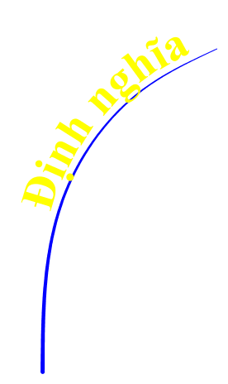
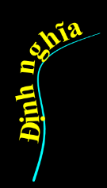
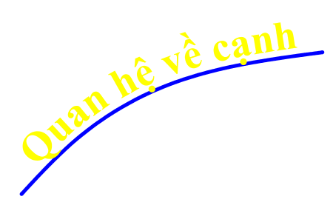
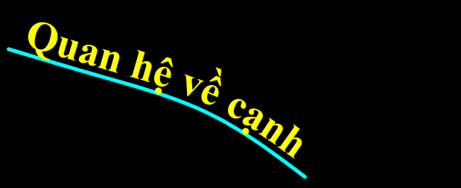
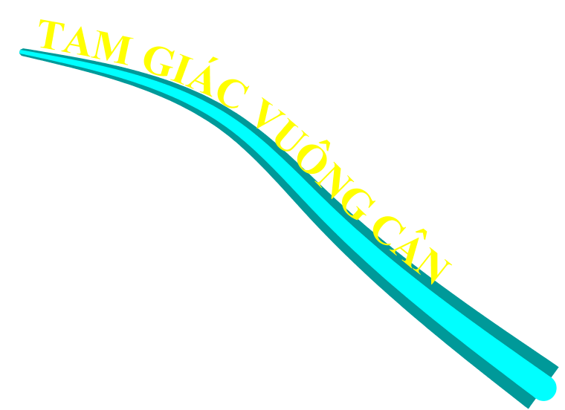
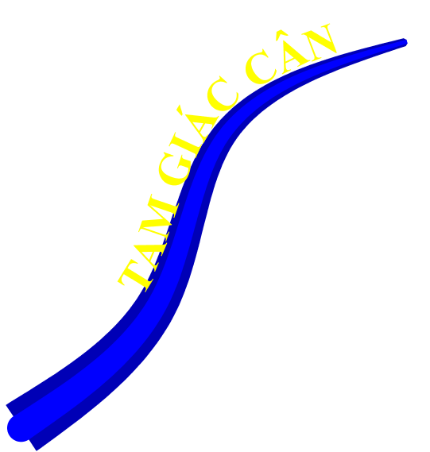
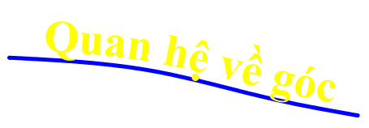
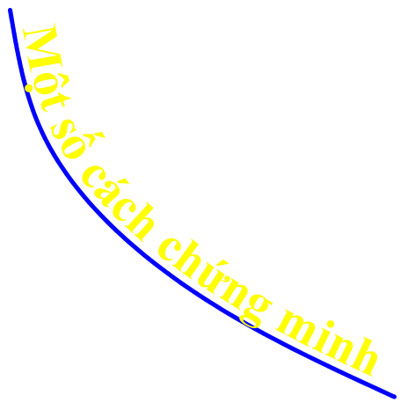
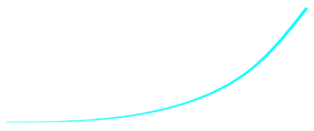
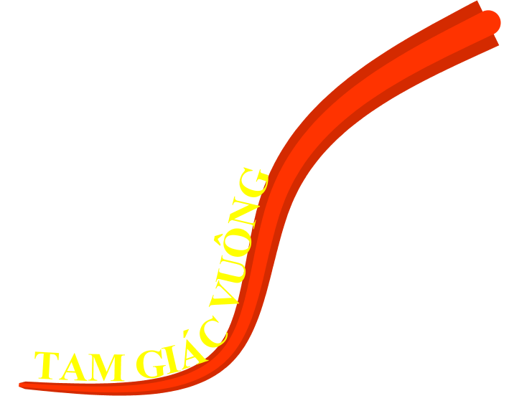
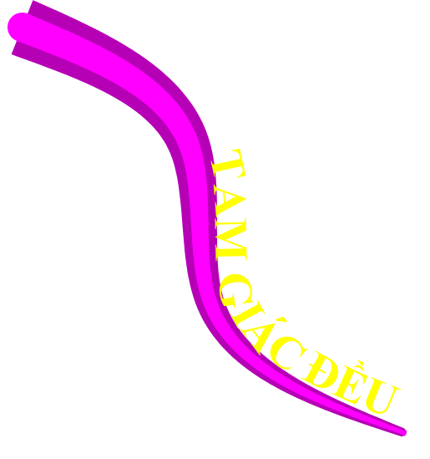
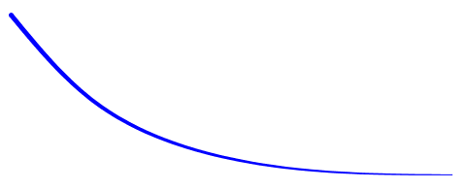
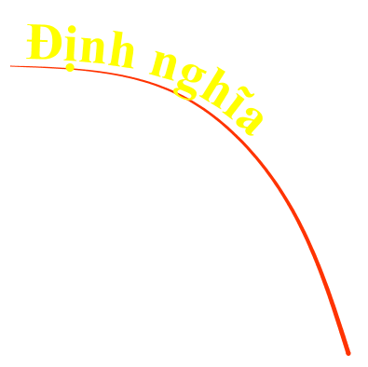
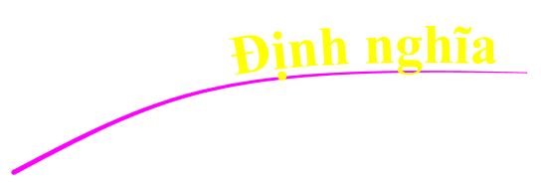
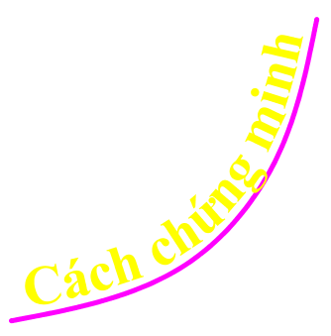
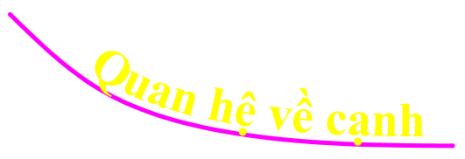
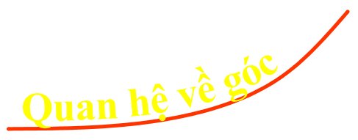
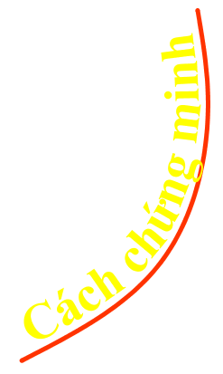
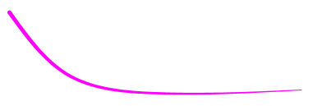
A
C
B
C
A
B
$$\hat{B}=\hat{C}=\frac{{180}^{O}−\hat{A}}{2}$$
C
$$\hat{B}=\hat{C}={45}^{O}$$
$$\hat{A}={180}^{O}−2\hat{C}$$
A
A
B
B
B
C
B
A
C
A
C
A
B
C
A
A
B
C
$$\hat{B}+\hat{C}={90}^{O}$$
B
C
A
A
$$\hat{A}=\hat{B}=\hat{C}={60}^{O}$$
B
60º
C
B
C

Slide 22
HƯỚNG DẪN VỀ NHÀ:
Tiếp tục ôn tập lại nội dung kiến thức của chương II
Đọc bài: “ Đơn thức đồng dạng” để chuẩn bị cho tiết học sau

Slide 23
HƯỚNG DẪN VỀ NHÀ:
Bài 4: Cho ΔABC nhọn. Về phía ngoài ΔABC, vẽ các tam giác đều ABD và ACE
Chứng minh ΔADC = ΔABE
b) Gọi I là giao điểm của BE và CD. Tính số đo góc $\hat{BIC }$.
c) Gọi M và N lần lượt là trung điểm CD và BE. Chứng minh Δ AMN đều.

Slide 24
BUỔI HỌC ĐẾN ĐÂY LÀ KẾT THÚC
XIN CHÀO VÀ HẸN GẶP LẠI CÁC EM

Slide 25
Bài 4: Cho ΔABC nhọn. Về phía ngoài Δ ABC, vẽ các tam giác
đều ABD và ACE
Chứng minh ΔADC = ΔABE
b) Gọi I là giao điểm của BE và CD. Tính số đo góc $\hat{BIC}$.
c) Gọi M và N lần lượt là trung điểm CD và BE. Chứng minh ΔAMN đều.
a) Chứng minh : ΔADC = ΔABE
E
ΔADC = ΔABE
A
⇑
D
AD = AB
$$\hat{DAC}=\hat{BAE}$$
AC = AE
⇑
$$\hat{DAC}= {60}^{o}+\hat{BAC }$$
$$\hat{BAE}={60}^{o}+\hat{BAC}$$
B
C

Slide 26
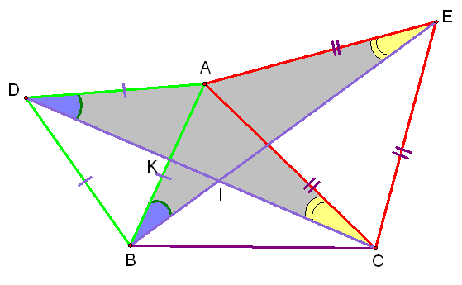
Bài 4b) Tính số đo $\hat{BIC}$
Gọi giao điểm của AB và CD là K
$$\hat{BIC}$$
⇑
$$\hat{BID}$$
⇑
$\hat{BIK}=\hat{KAD}$ =${ 60}^{o}$
⇑
$$\hat{ADC}=\hat{ABE}$$
$$\hat{DKA}=\hat{BKI}$$
$$\hat{ADK}+\hat{DKA}+\hat{DAK}={180}^{o}$$
$$\hat{KBI}+\hat{BKI}+\hat{KIB}= {180}^{o}$$
⇑
ΔADC = ΔABE

Slide 27
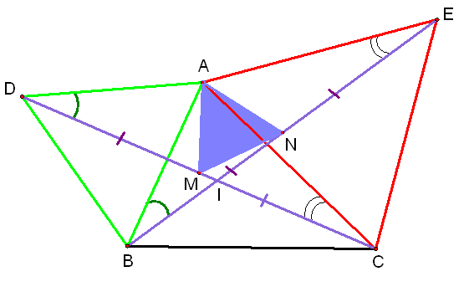
Bài 4c) Chứng minh tam giác AMN đều
Tam giác AMN đều
⇑
AM = AN
$\hat{MAN}$ = ${60}^{o}$
⇑
⇑
ΔADM = ΔABN
(c.g.c)
$\hat{MAD}$= $\hat{NAB}$

Slide 28
A
C
B
C
A
B
$$\hat{B}=\hat{C}=\frac{{180}^{O}−\hat{A}}{2}$$
C
$$\hat{B}=\hat{C}={45}^{O}$$
$$\hat{A}={180}^{O}−2\hat{C}$$
A
A
B
B
B
C
B
A
C
A
C
A
B
C
A
A
B
C
$$\hat{B}+\hat{C}={90}^{O}$$
B
C
A
A
$$\hat{A}=\hat{B}=\hat{C}={60}^{O}$$
B
60º
C
B
C

Slide 29
d) Khi $\hat{BAC}$= ${60}^{o}$ thì ΔOBC là tam giác gì?
A
Ta có $\hat{BAC }$= ${60}^{o}$mà ∆ABC cân tại A (gt) ⇒ ∆ABC đều (dấu hiệu nhận biết tam giác đều)
H
K
⇒ $\left\{ \begin{aligned}\hat{ABC }=\hat{ACB }={60}^{o} \\ AB=BC=CA\end{aligned}\right.$ (tính chất tam giác đều)
Mà BM = CN = BC (gt) ⇒ AB = BC = CA = BM = CN ⇒ ∆ABM cân tại B (dấu hiệu nhận biết tam giác cân)
M
B
C
N
⇒ $\hat{BMA}=\hat{BAM}$ (tính chất tam giác cân) Mà $\hat{BMA}+\hat{BAM}=\hat{ABC }= {60}^{o} (tính chất góc ngoài \text{tam} \text{gi}\text{á}\text{c}\text{)}$
$$\text{⇒} \hat{BMA}=\hat{BAM}= \frac{1}{2}\hat{ ABC }=\frac{1}{2} .{60}^{o}={30}^{o}$$
O
∆BMH vuông tại H (cmt) $\text{⇒}$ $\hat{BMH}+\hat{HBM}= {90}^{o}$ (tính chất tam giác vuông)
$\text{⇒}$ $\hat{HBM}={60}^{o}$
$\text{⇒}$ $\hat{HBM}=\hat{OBC}={60}^{o}$(đối đỉnh) Mà ∆OBC cân (cmt) $\text{⇒}$ ∆OBC đều (dấu hiệu nhận biết tam giác đều)

Slide 30
Đố: Một cầu trượt có đường lên BA dài 5m, độ cao AH là 3m, độ dài BC là 10m và CD là 2m. Bạn Mai nói rằng đường trượt tổng cộng ACD gấp hơn 2 lần đường lên BA. Bạn Vân nói rằng điều đó không đúng. Ai đúng, ai sai?
A
3m
5m
3m
5m
D
C
H
B
2m
2m
10m
10m
Notes:
30

